Slide 1
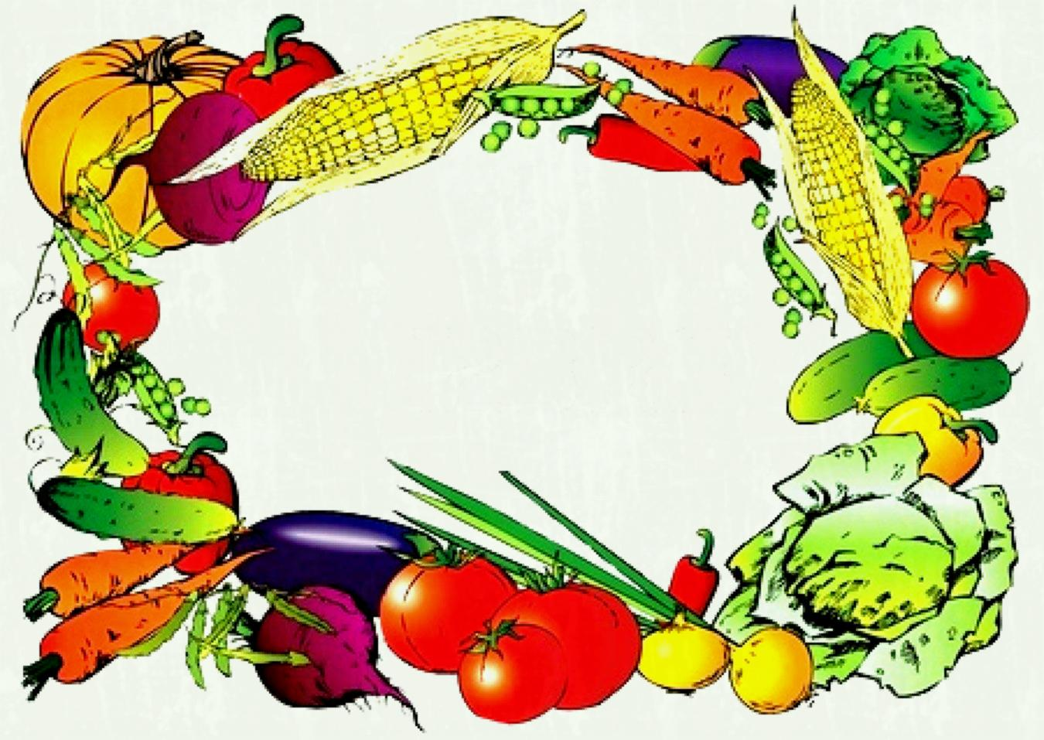
Внеклассное занятие. Провела:
Кочисова Берта Казбековна
кроссворд
Овощи

Slide 2
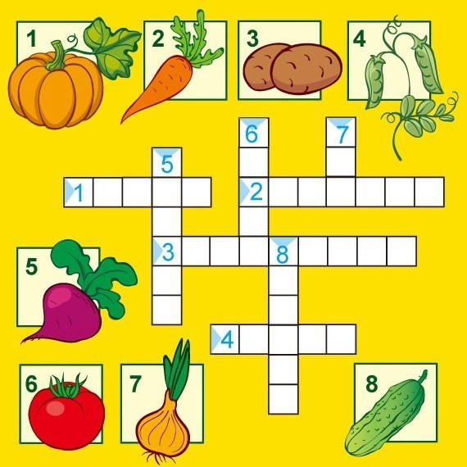

Slide 3
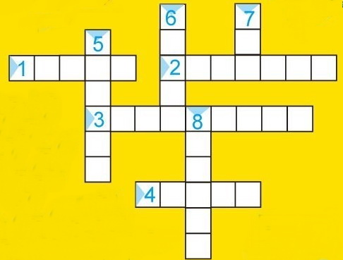
т
ы
к
в
а
Только фея может этот овощ
превратить в карету.
(Тыква)

Slide 4
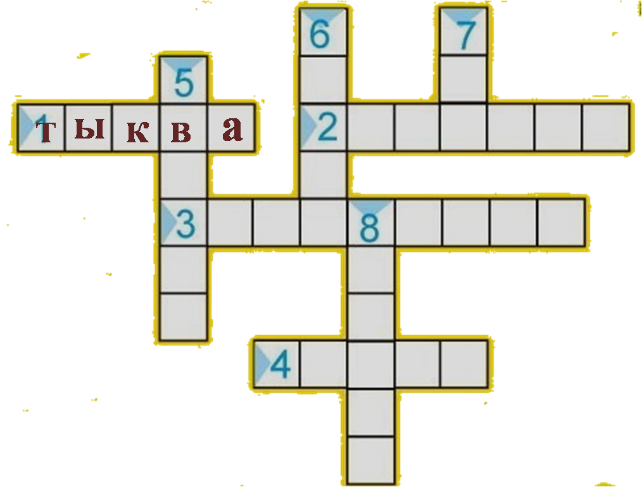
м
о
р
к
о
в
ь
В землю спряталась девица. Из земли торчит косица. Выдерну я ловко Красную …..
(Морковку)

Slide 5
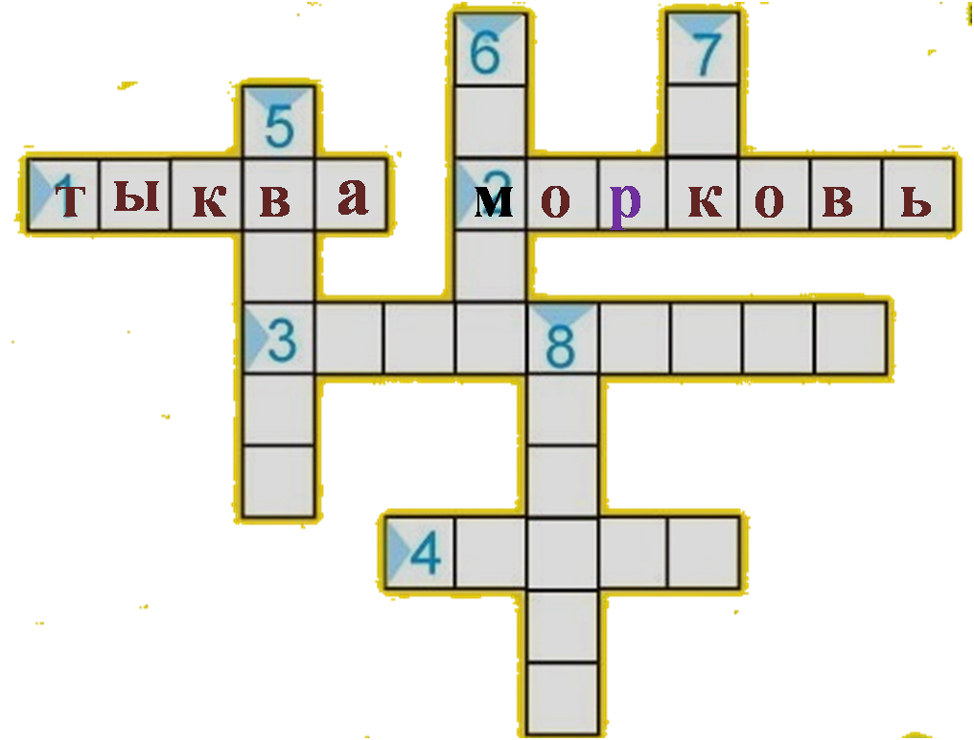
к
а
р
т
о
ф
е
л
ь
Что копали из земли, Жарили, варили?
Что в золе мы испекли,
Ели да хвалили?
(Картофель)

Slide 6
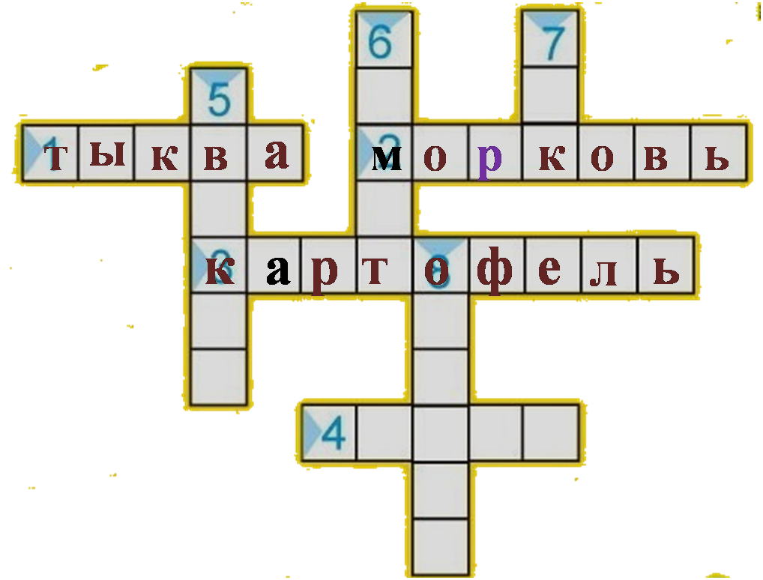
Раскололся тесный домик На две половинки.
И посыпались оттуда Бусинки-дробинки.
г
о
р
о
х
(Горох)

Slide 7
с
е
л
а
Овоща бордовей нет, Кладут тот овощ в винегрет, В борщ с картошкой отправляют, А на грядках - поливают.
(Свёкла)

Slide 8
т
о
а
Мечтал он быть Томатом Большим аристократом, Но его, то с давних пор Дразнят просто …..
(Помидор)

Slide 9
л
у
Сидит дед во сто шуб одет, Кто его раздевает, Тот слезы проливает.
(Лук)

Slide 10
Растут на грядке
Зелёные ребятки.
Удалые молодцы,
И зовут их…
г
у
е
(Огурцы)
ц

Slide 11
Кроссворды - тренировка для ума, Хотелось эрудицией блеснуть. Вопросов, вариантов есть тут тьма - Мне этой ночью точно не уснуть. Встречаются знакомые слова, Но часто то, в чём вовсе не силён. Эх ты моя пустая голова, В извилинах один Наполеон.
Молодцы!

